Slide 1
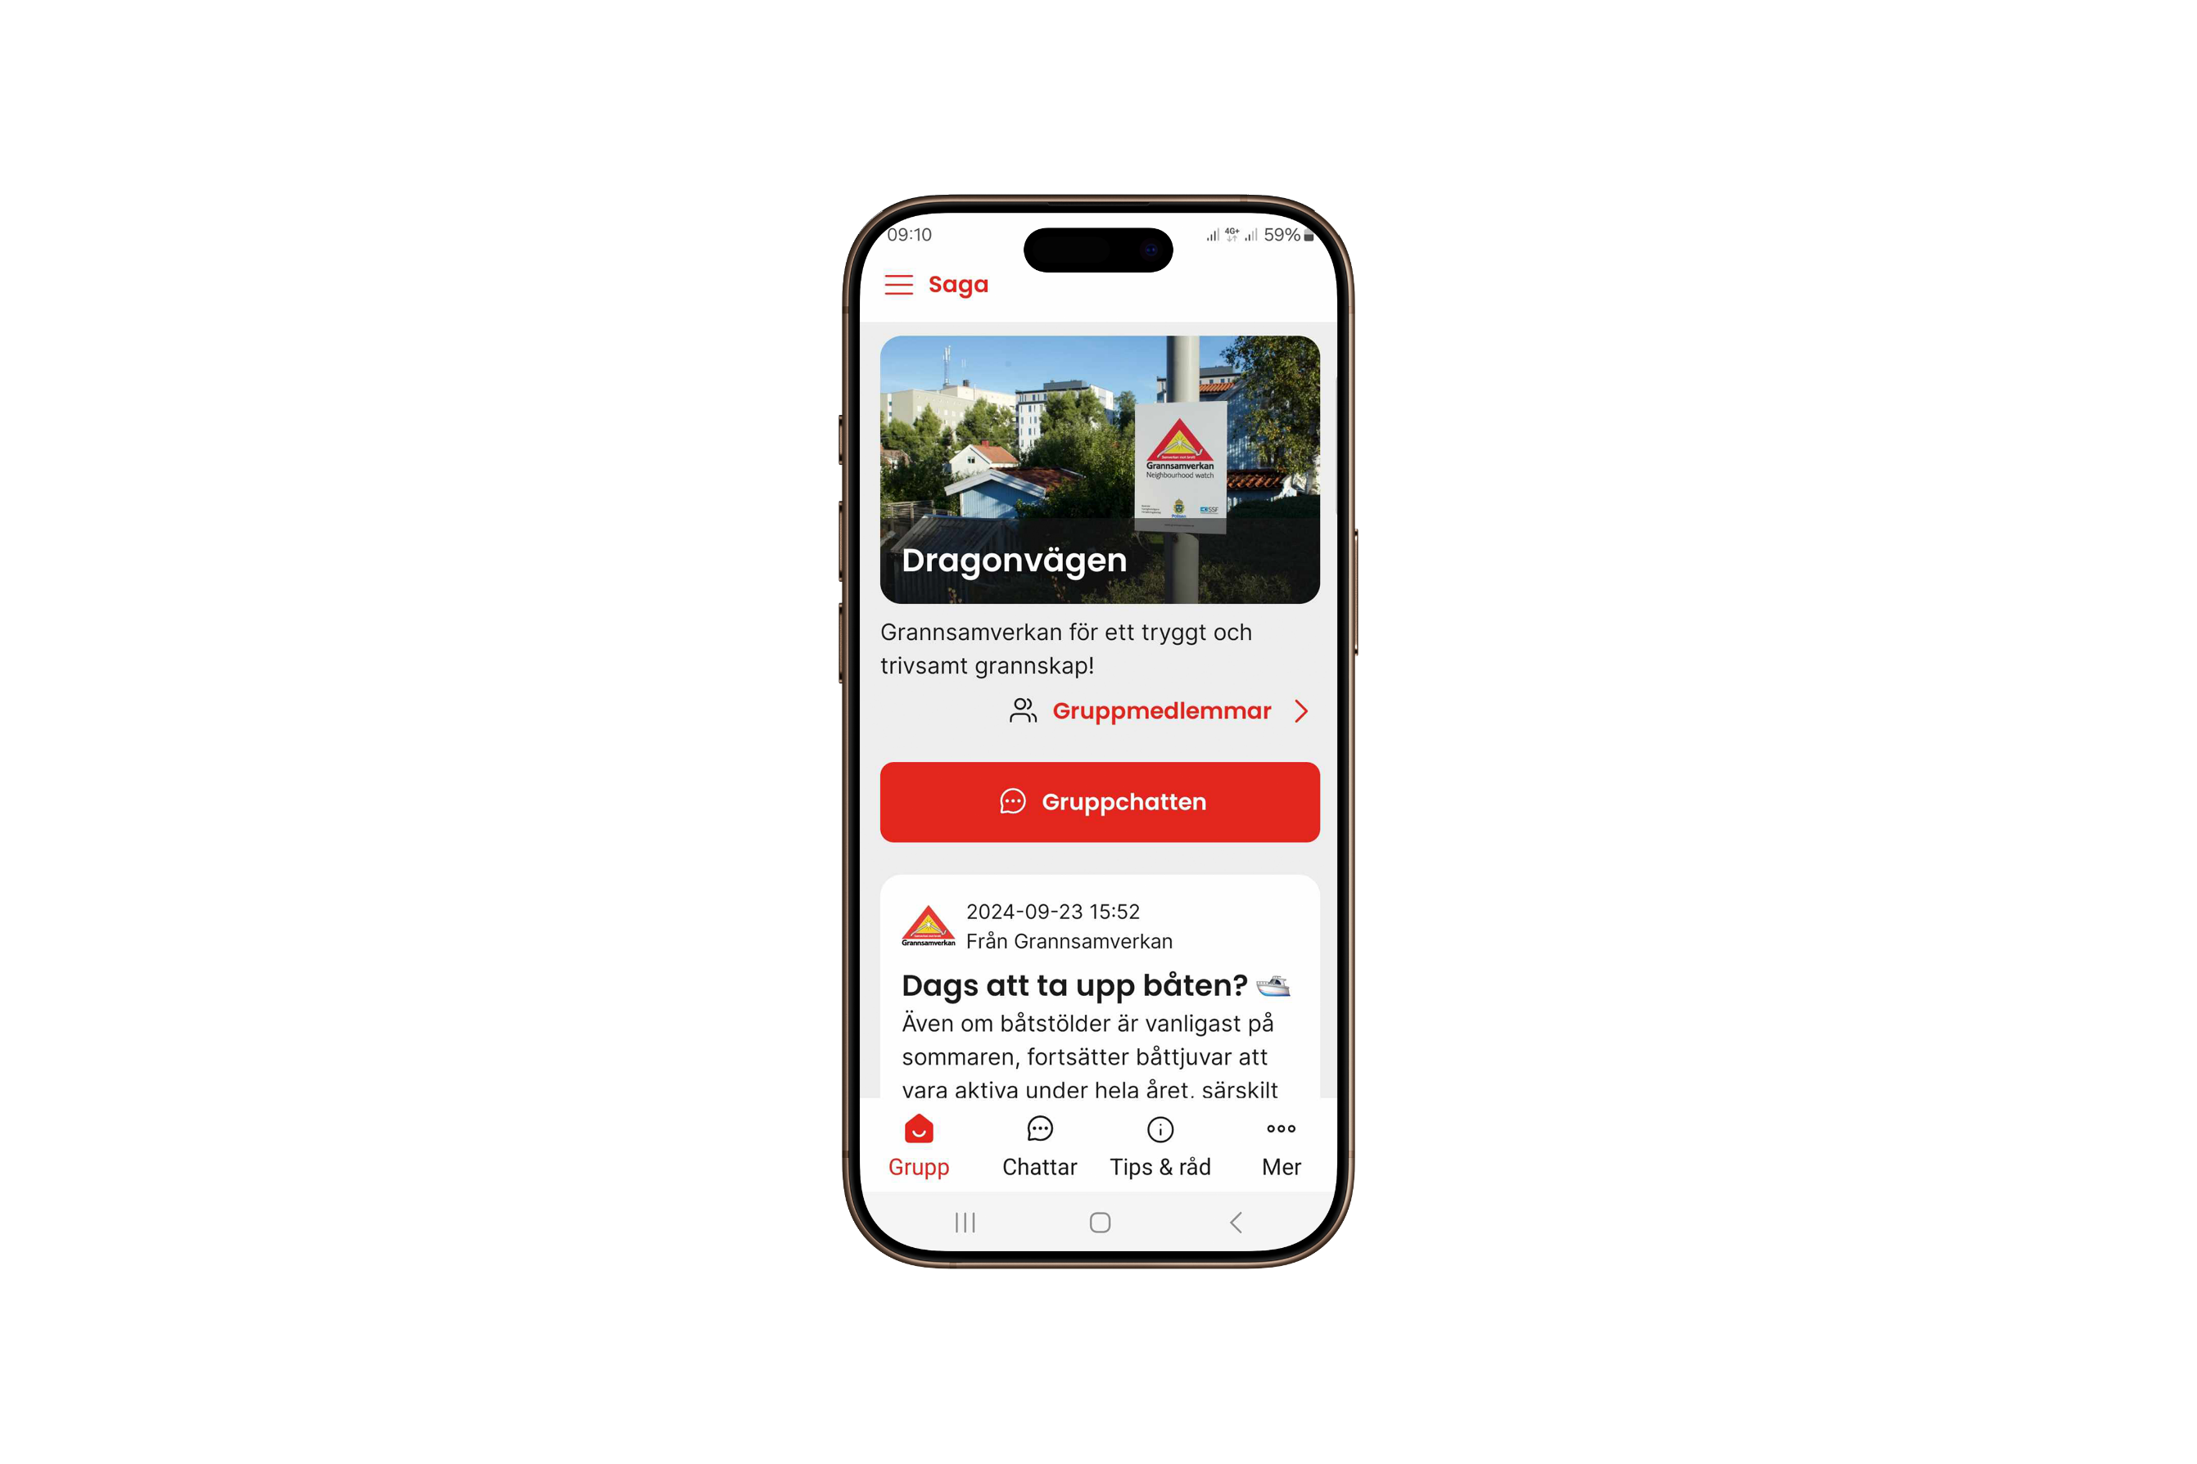
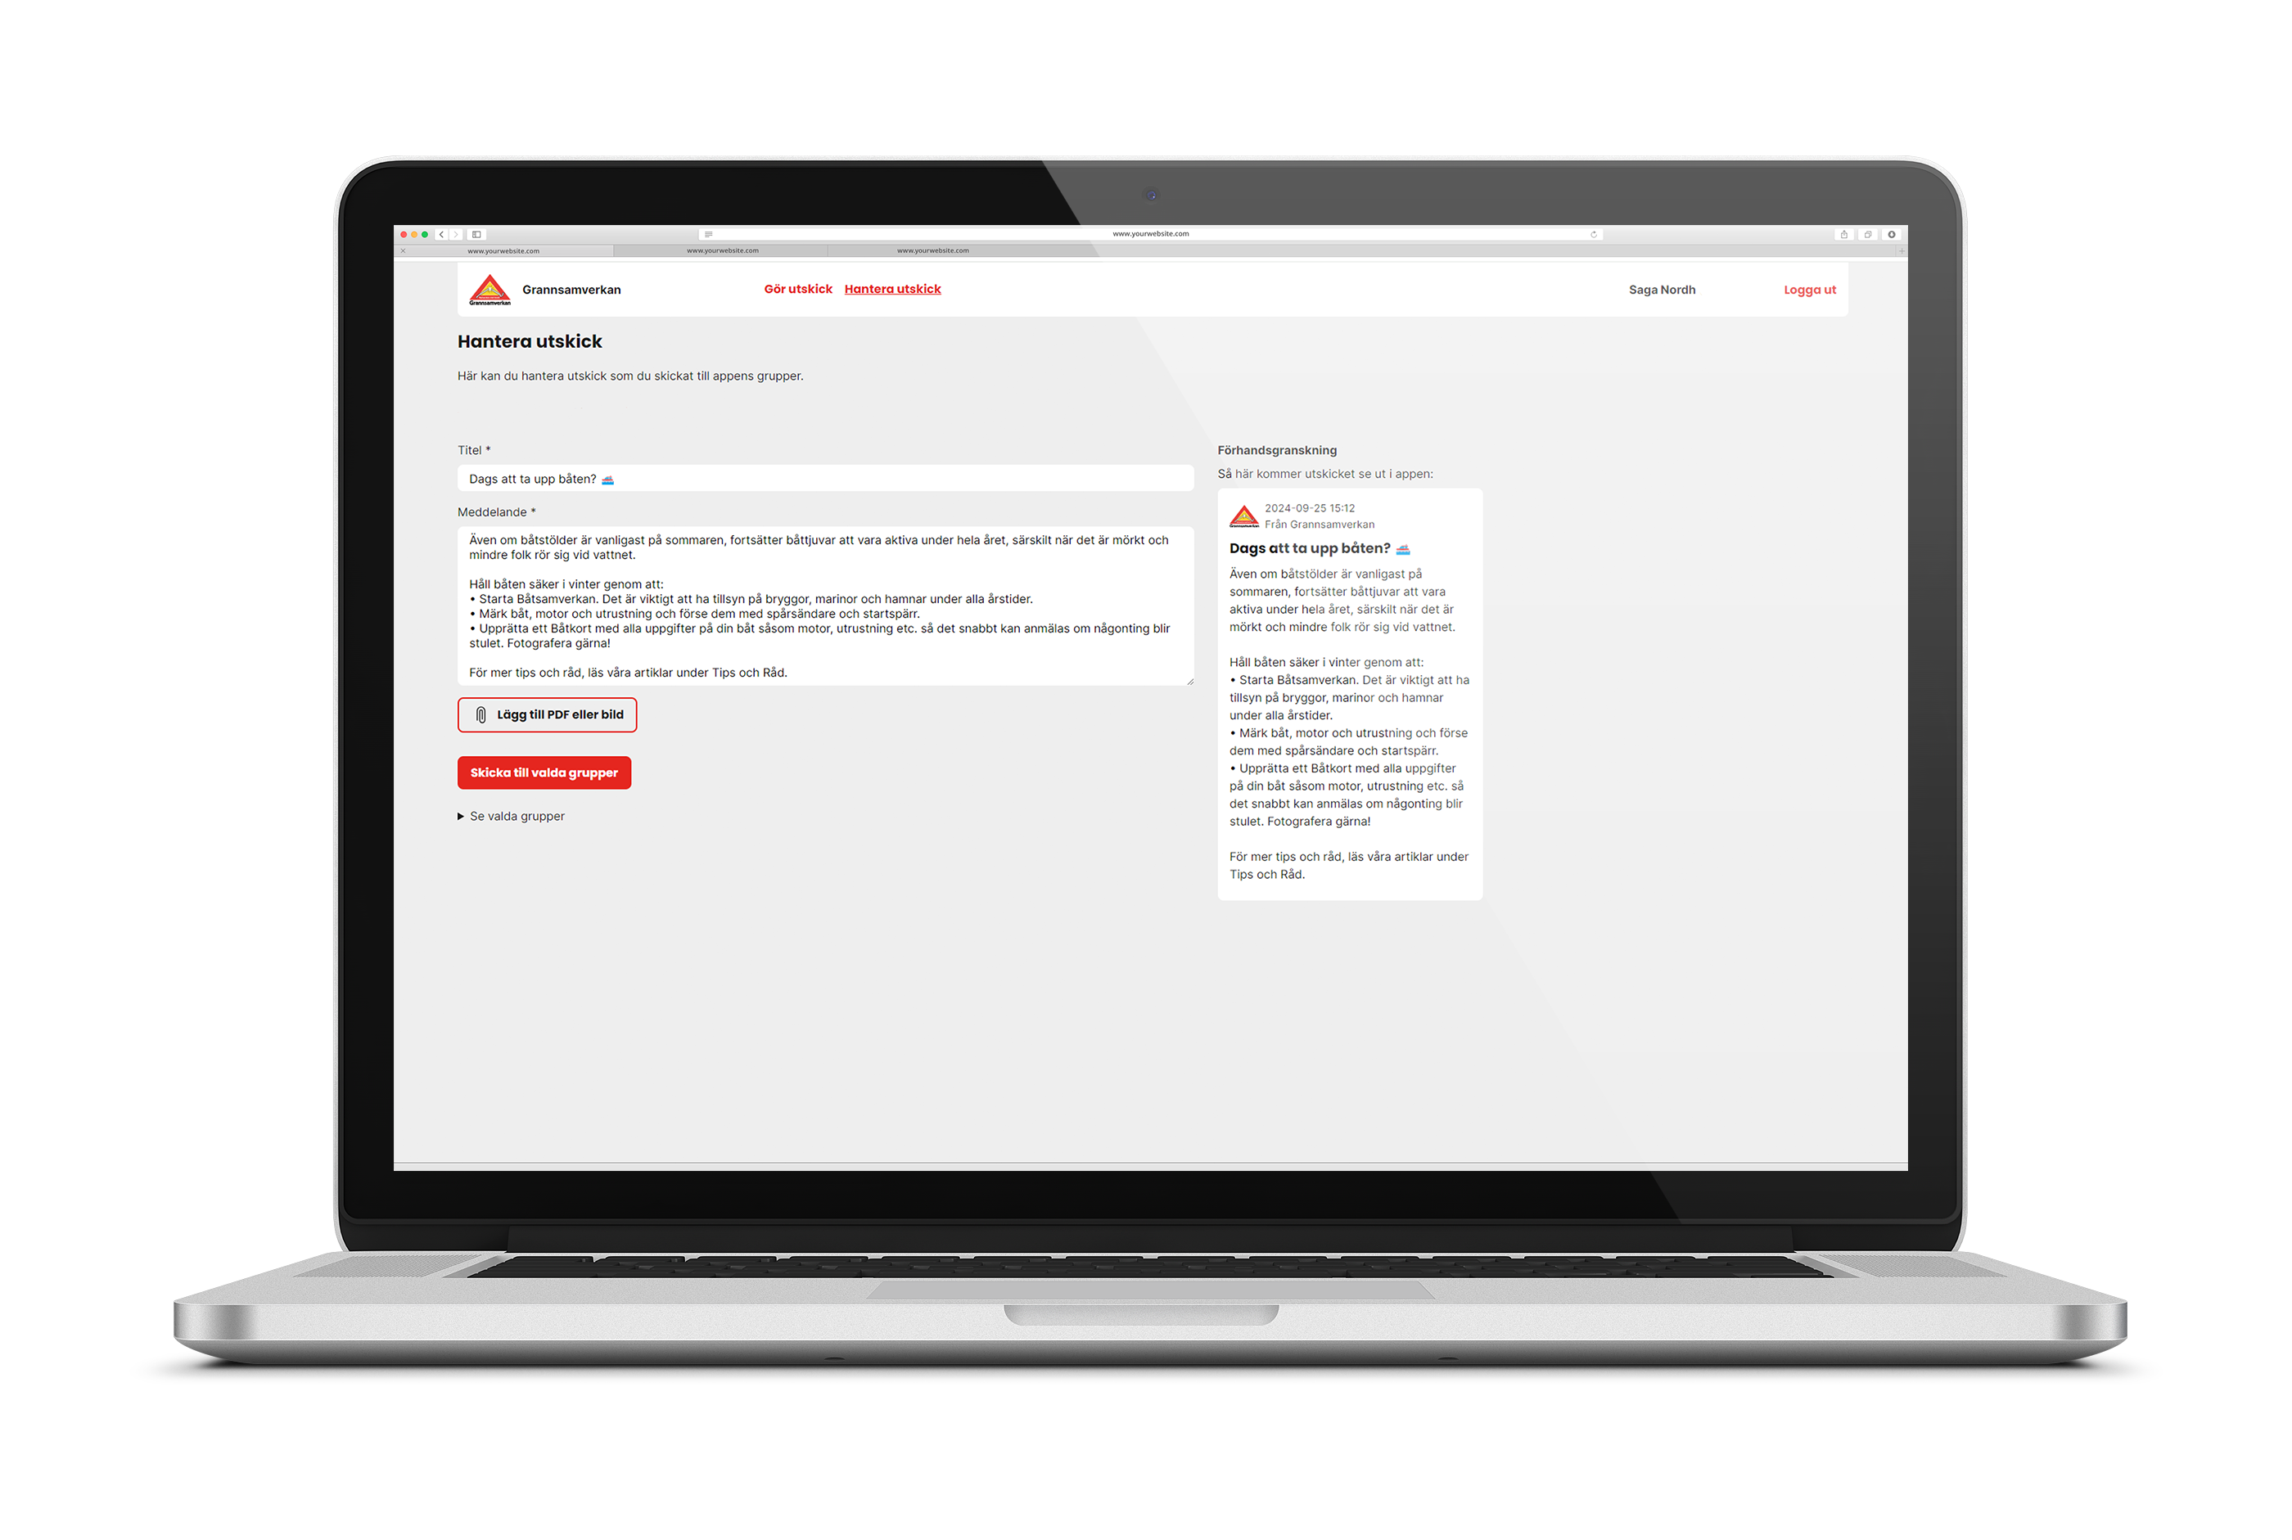
Grannsamverkan
Appen + Webbverktyget
SSF Stöldskyddsföreningen november 2024

Slide 2
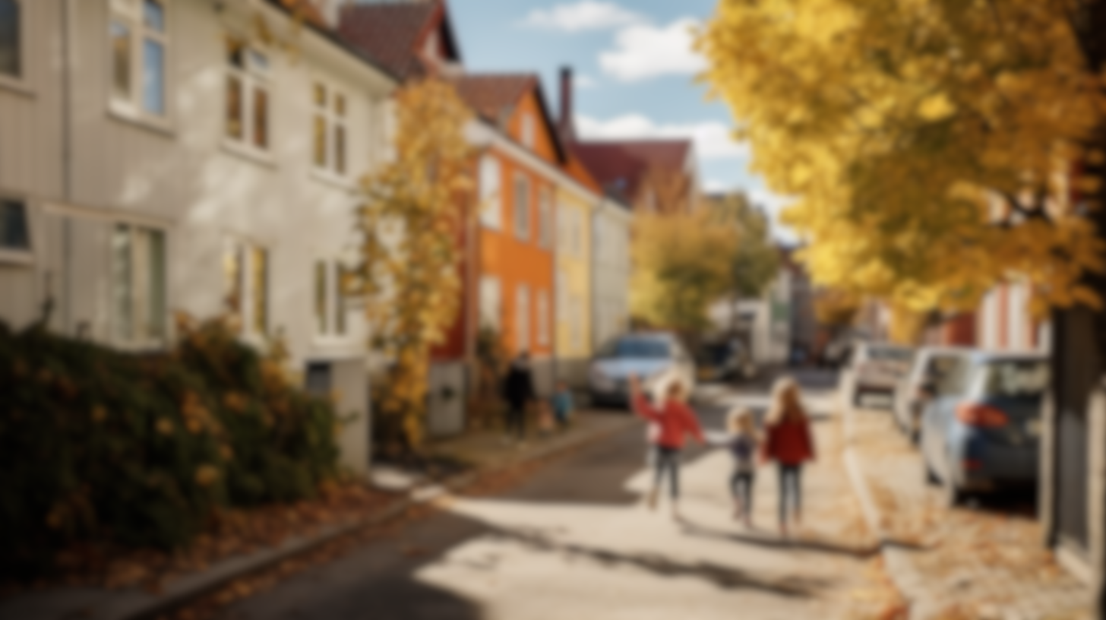
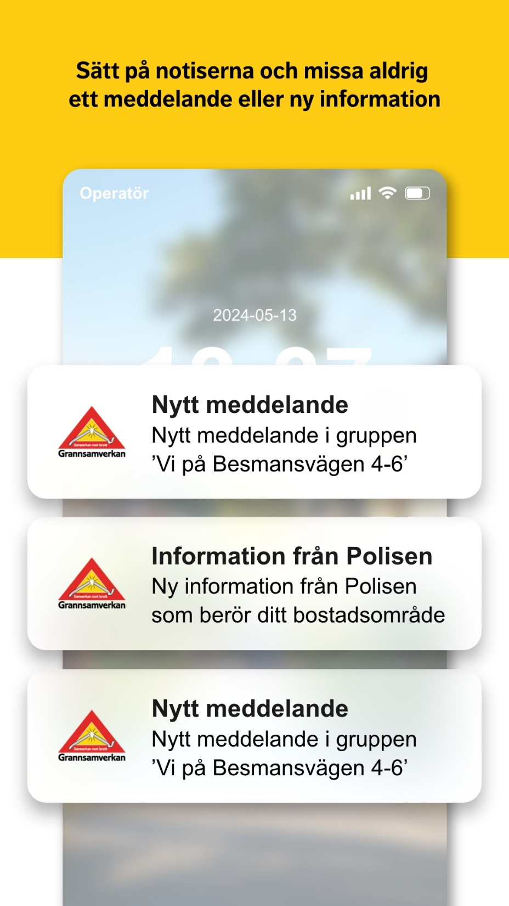
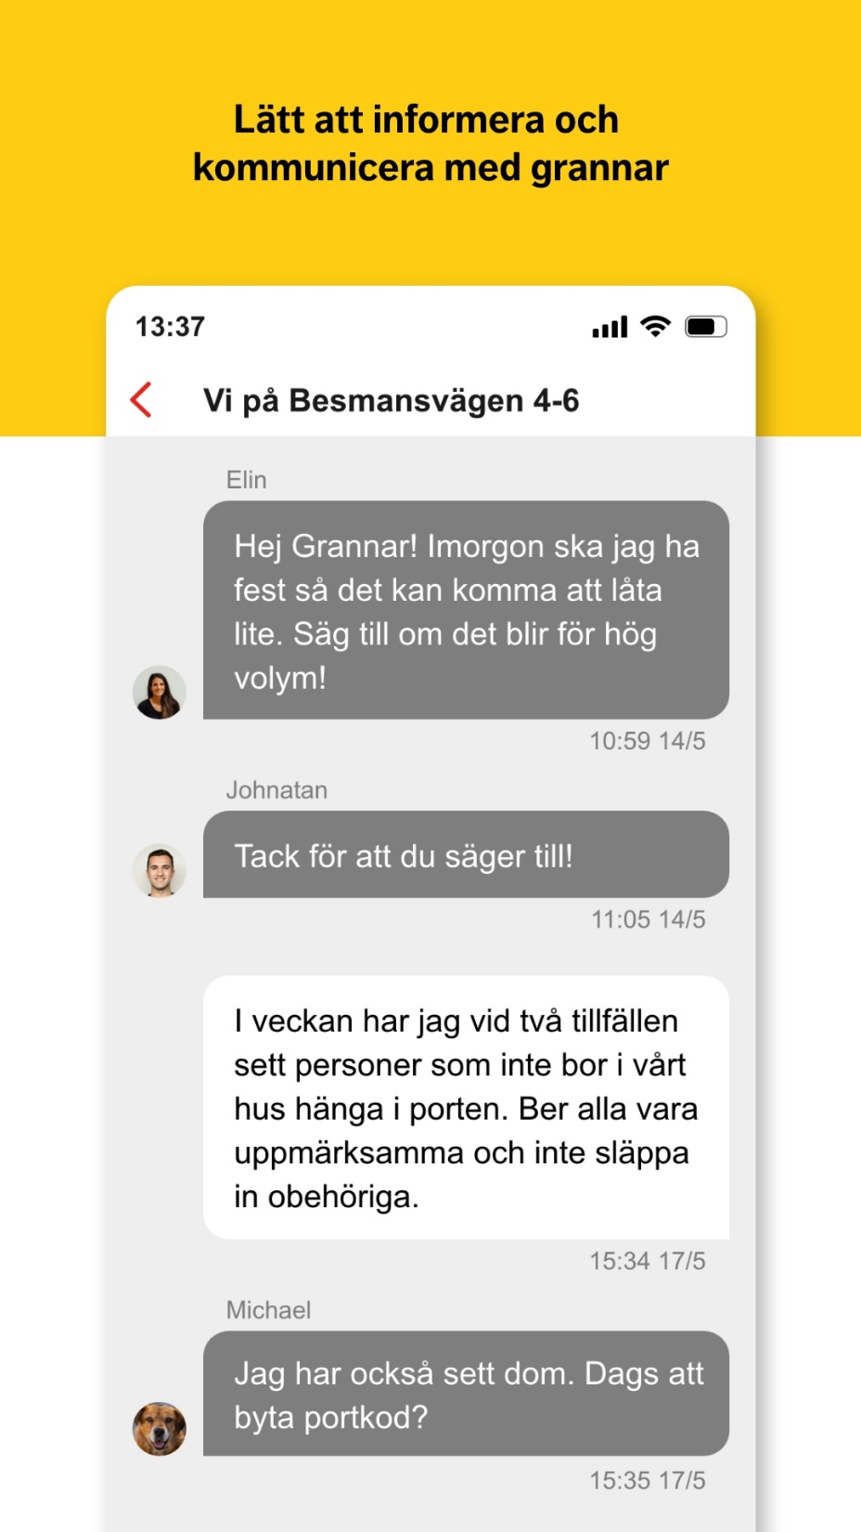
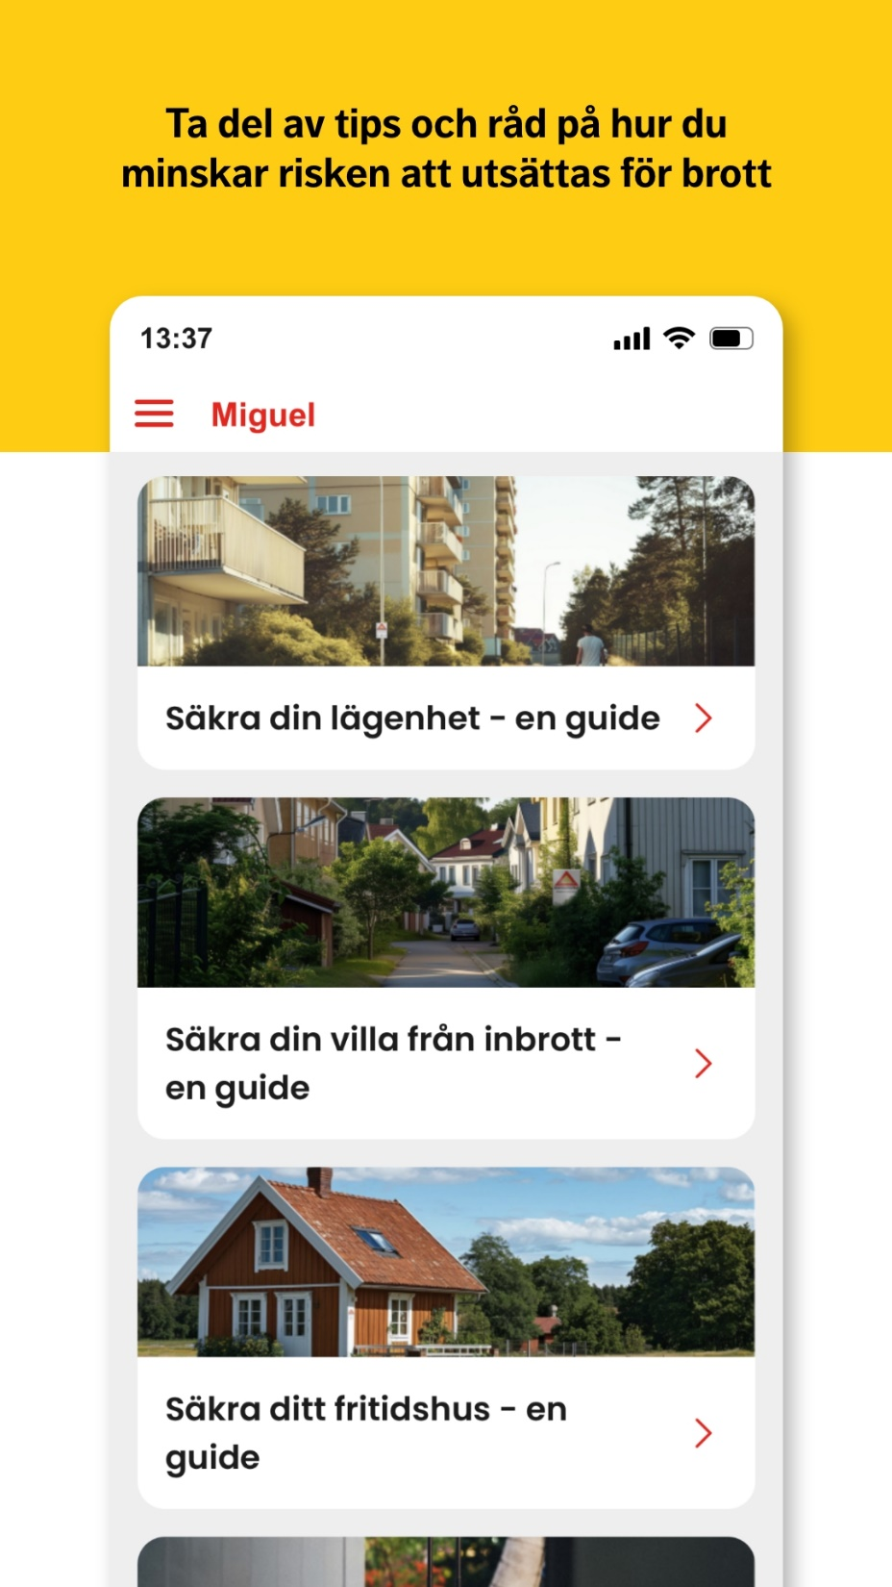
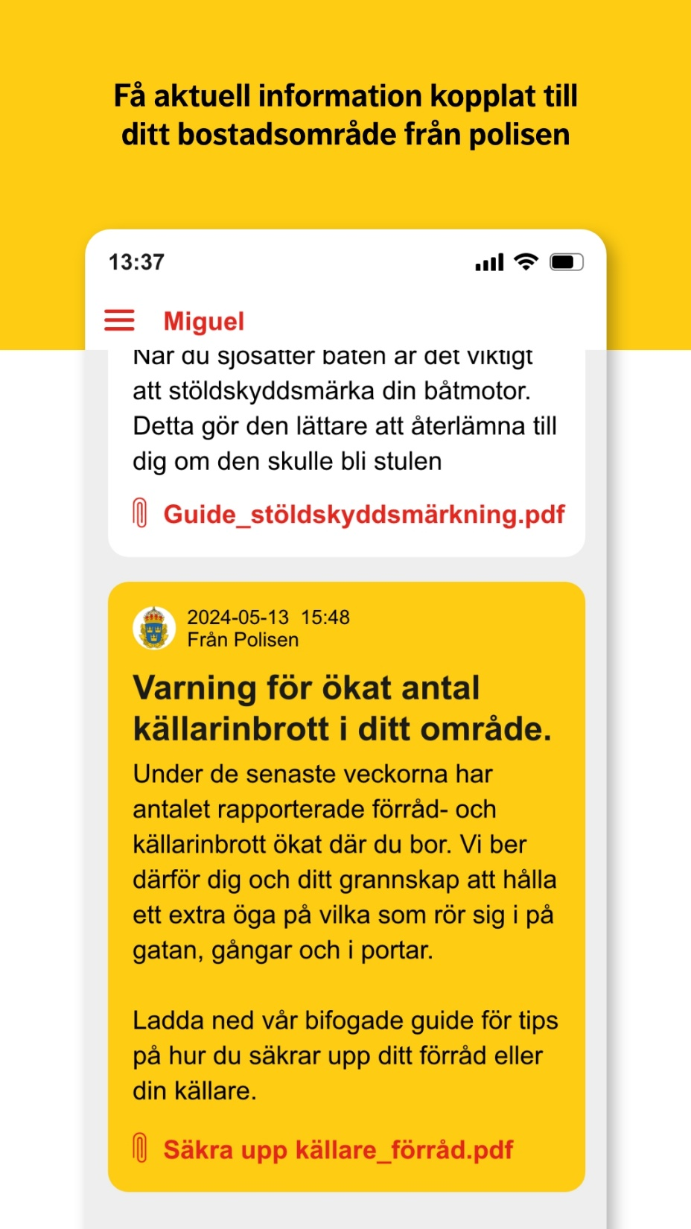
Funktioner i Grannsamverkans app

Slide 3
app@grannsamverkan.se

Slide 4
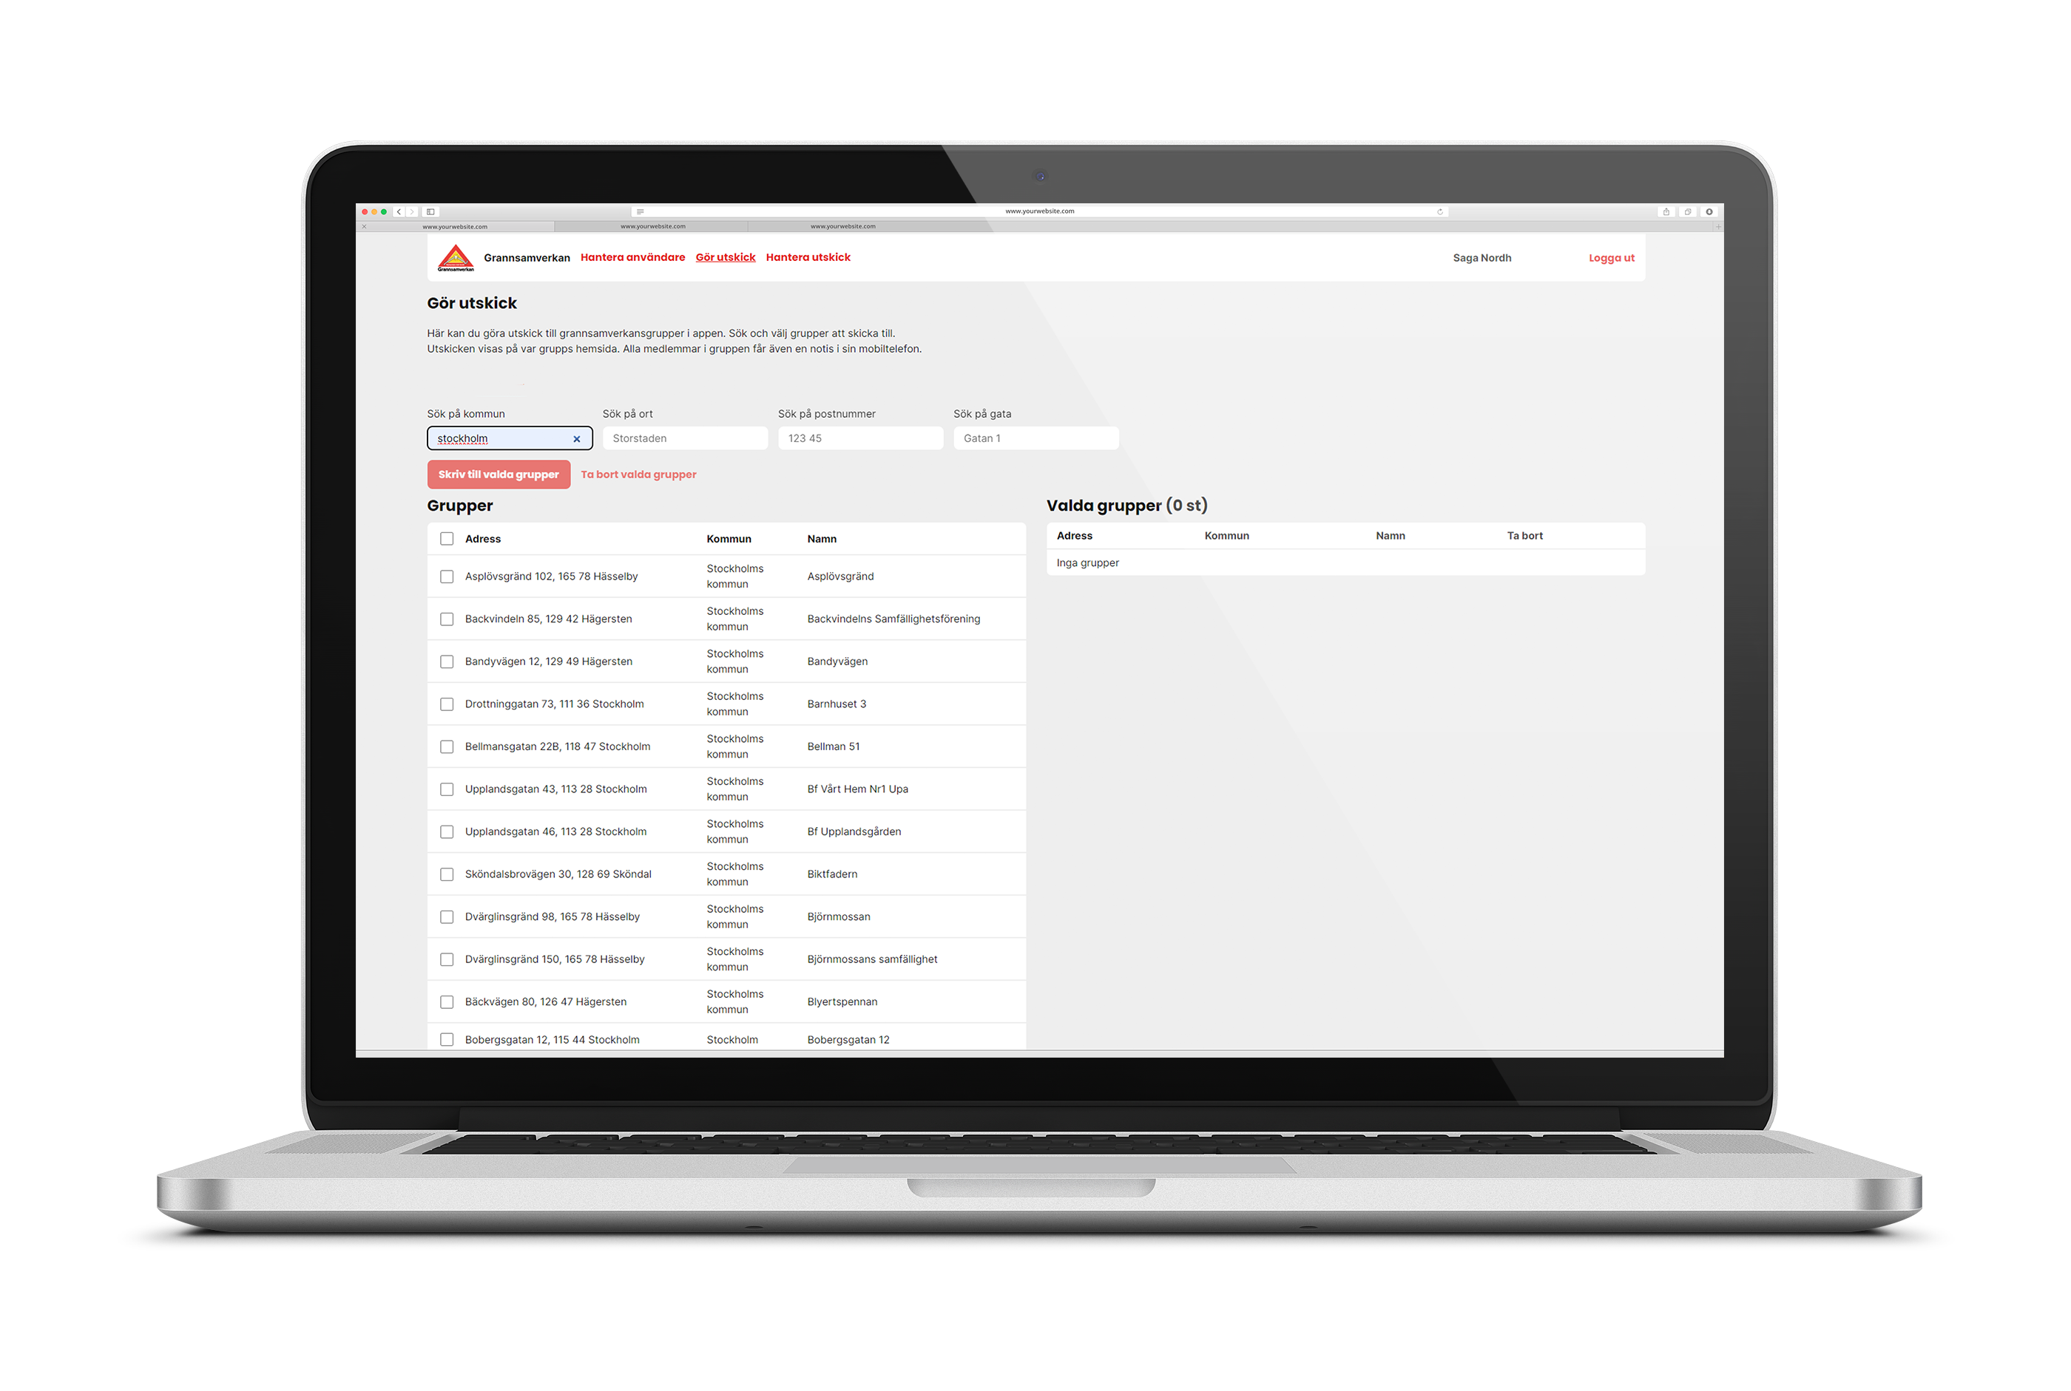
Webbverktyget för Grannsamverkan

Slide 6
Utvecklingsområden framåt?
Hantera grupper
Geografisk sökning via karta
Polisanställd ska kunna administrera om ett område exempelvis har haft uppstartsmöte, eller om en grupp har beställt material nyligen.
Möjlighet till en geografisk överblick över vilka områden som är aktiva.
Utökad information om gruppen
Utförligare bild över gruppen, såsom namn på kontaktombud samt kontaktuppgifter till denne samt antal gruppmedlemmar.
Beställa material
Fler filtreringsmöjligheter
Poliser ska kunna beställa material via webbverktyget, och där även kunna se sin orderhistorik.
Möjlighet att kunna filtrera efter exempelvis, bokstav, grupper som haft uppstartsmöte eller grupper som inte beställ nytt material på länge.

Slide 7
Tack!

